Slide 1
ИНСТРУКЦИЯ ПО ИСПОЛЬЗОВАНИЮ РЕСУРСА «TRELLO»

Slide 2
Trello
Одна из самых популярных систем управления проектами в режиме онлайн, которая позволяет эффективно организовывать работу по японской методологии канбан-досок.
Благодаря Trello все участники вашей команды могут совместно работать над проектами и систематизировать информацию

Slide 3
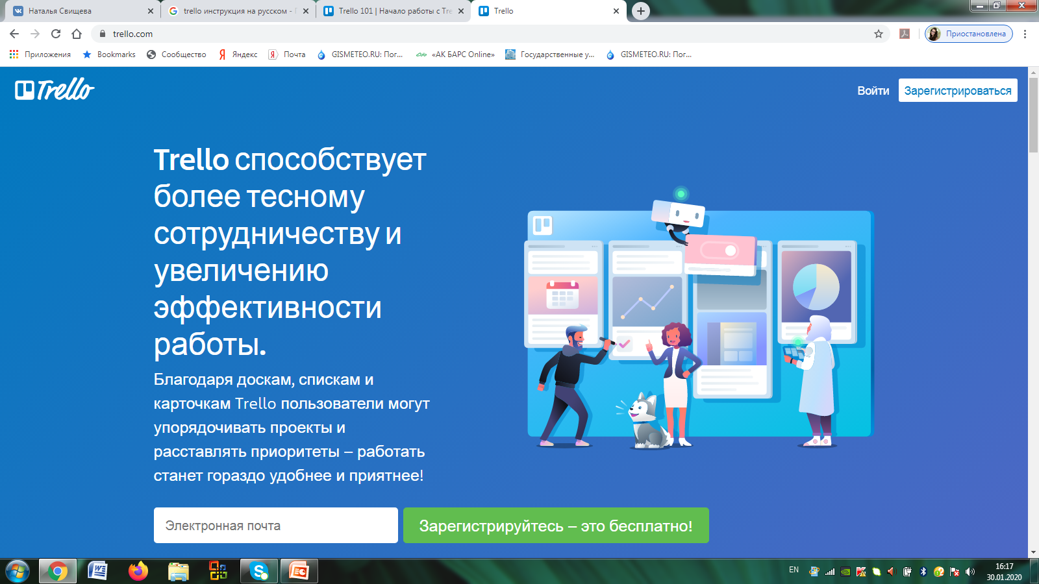
РЕГИСТРАЦИЯ
Заходим на сайт https://trello.com/
Кликаем по кнопке «зарегистрироваться»

Slide 4
ФОРМА РЕГИСТРАЦИИ
Варианты регистрации: через любую вашу почту, либо через аккаунт Google
Заполняем поле, указав адрес электронной почты, и нажимаем кнопку «Продолжить»

Slide 5
ФОРМА РЕГИСТРАЦИИ
Далее вводим
1. Адрес электронной почты (он будет автоматически введен с прошлой формы)
2. Полное имя (например, Наталья)
3. Пароль (любая комбинация символов, главное – не забыть)
4. Нажимаем кнопку «Зарегистрироваться»

Slide 6
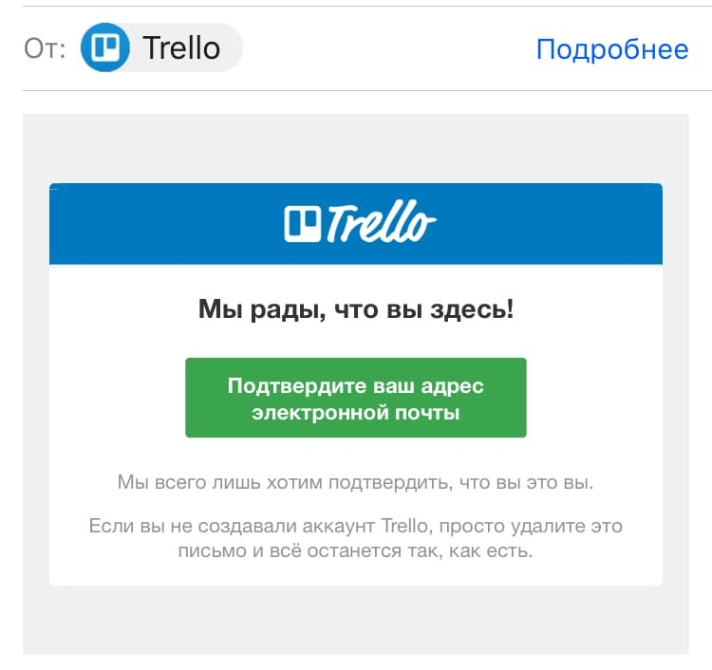
ЗАВЕРШЕНИЕ РЕГИСТРАЦИИ
1.
После ввода данных на указанную в форме регистрации почту будет отправлено письмо
2.
Заходим на почту, открываем письмо и подтверждаем регистрацию, нажав на кнопку. Если письма долга нет, повторяем процедуру регистрации.
student.fef.forever@ mail.ru

Slide 7
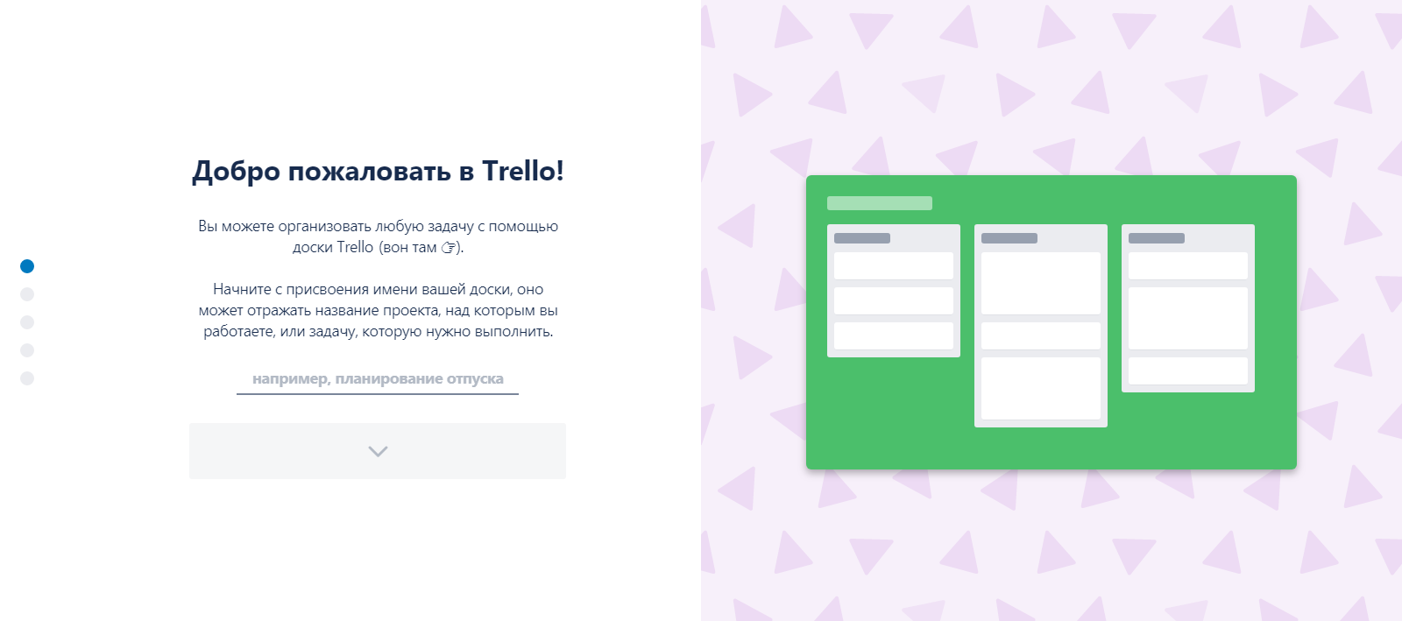
НАЧАЛО РАБОТЫ С СИСТЕМОЙ

Slide 8
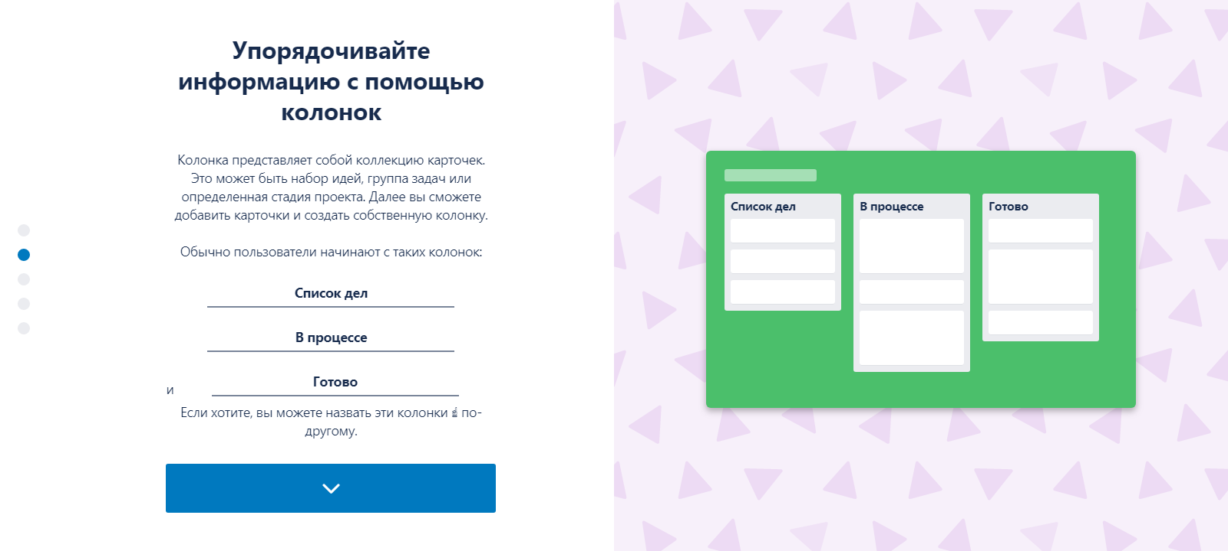
НАЧАЛО РАБОТЫ С СИСТЕМОЙ

Slide 9
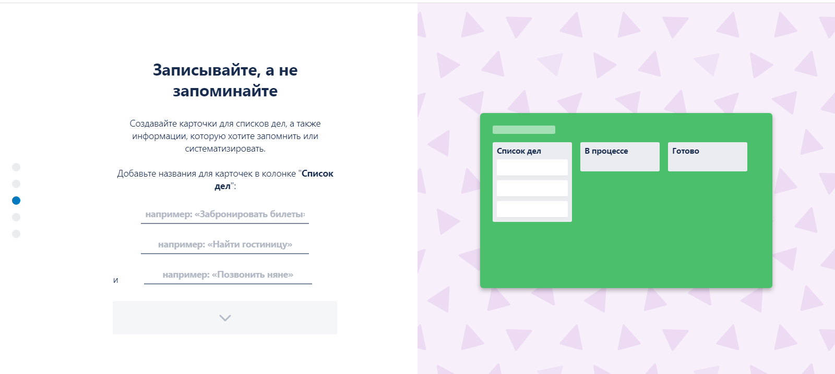
НАЧАЛО РАБОТЫ С СИСТЕМОЙ

Slide 10
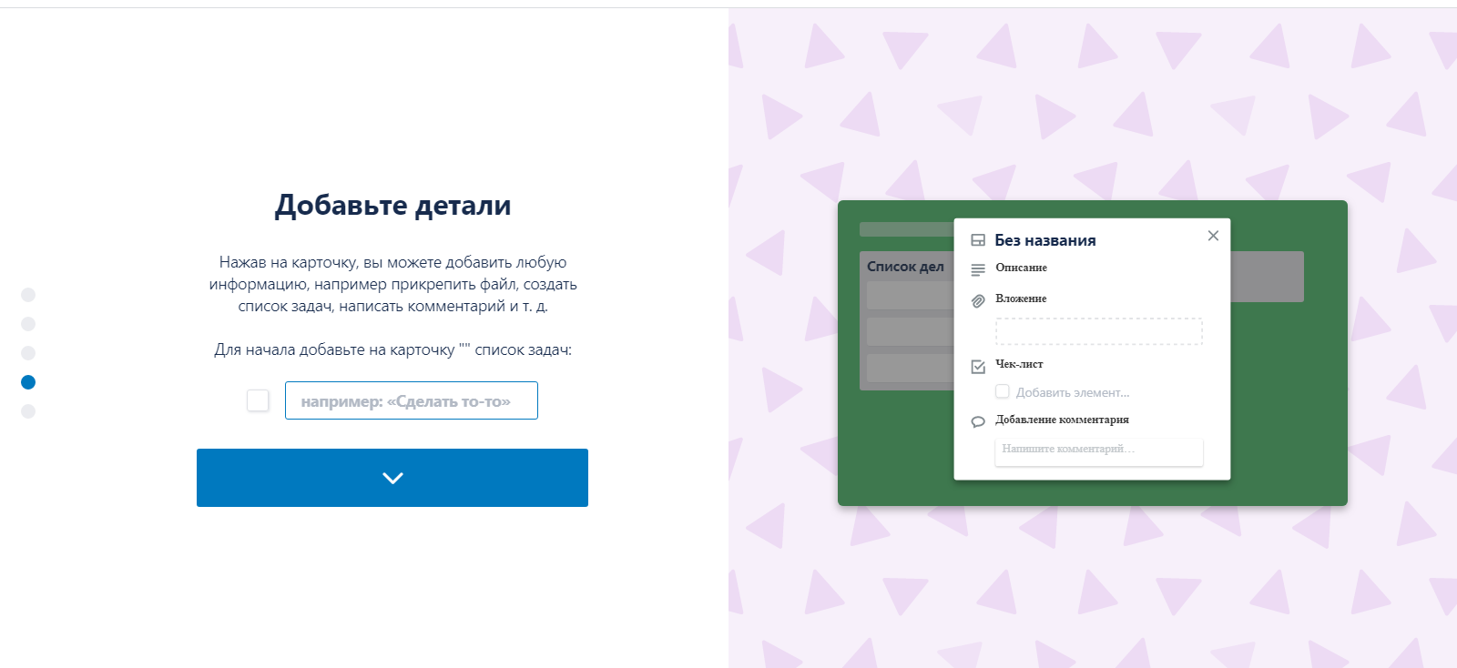
НАЧАЛО РАБОТЫ С СИСТЕМОЙ

Slide 11
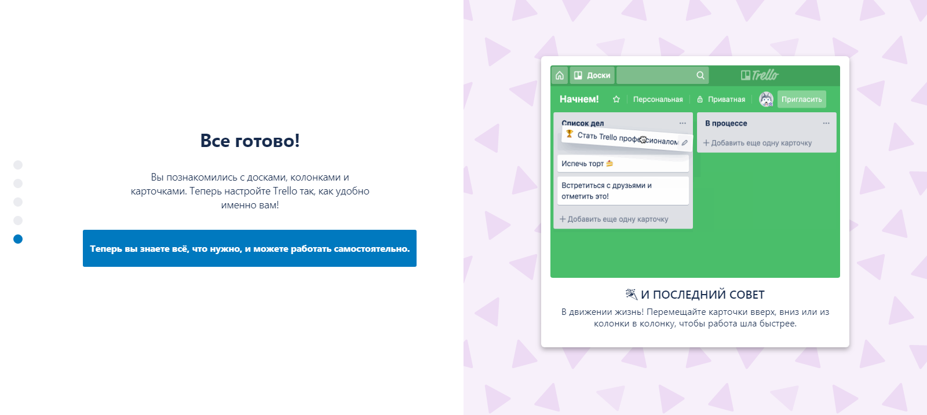
НАЧАЛО РАБОТЫ С СИСТЕМОЙ

Slide 12
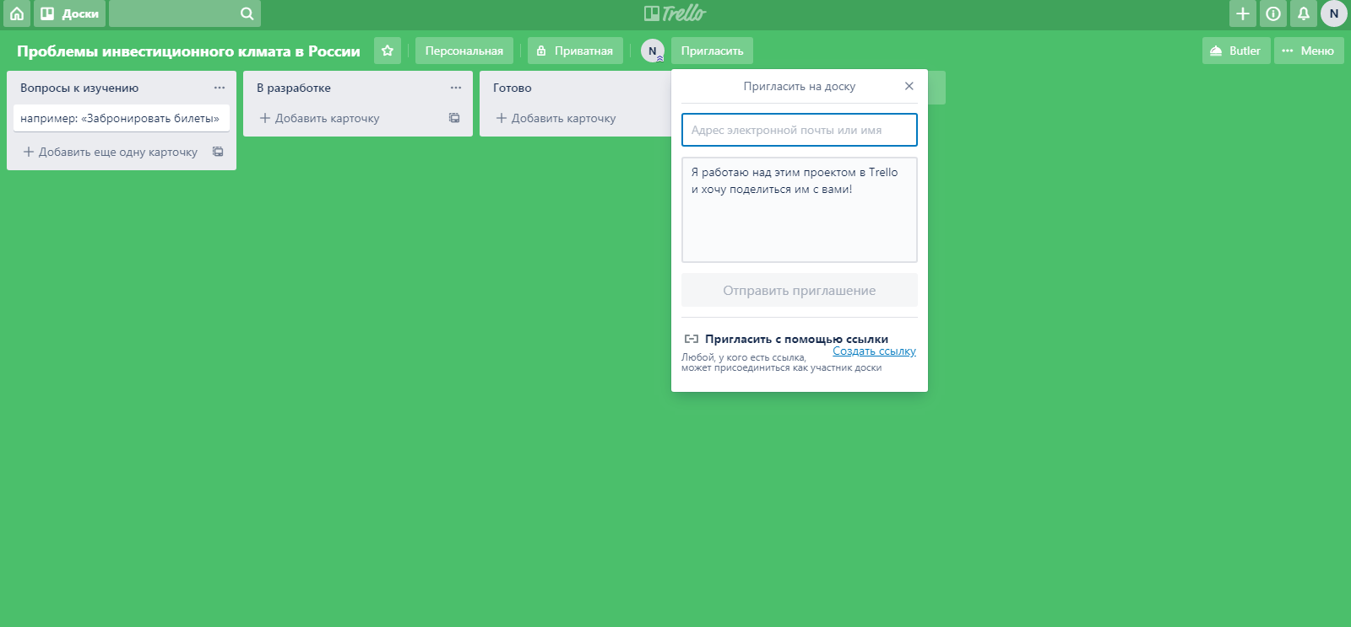
СОВМЕСТНЫЙ ДОСТУП К ДОСКЕ
1
2
Нажимаем на кнопку «пригласить»
2. Затем либо приглашаем участников команды через адрес электронной почты, либо создаем ссылку, копируем и отправляем ее всем участникам команды

Slide 13
ИЗМЕНЕНИЕ НАЗВАНИЯ ДОСКИ
Наводим курсор на название доски (область выделенная синим квадратом на слайде) и и нажимаем на него левой кнопкой мыши
2. Изначальное название выделится синим цветом и появится курсор
3. Вводим необходимое нам название и нажимаем «Enter»

Slide 14
ДОБАВЛЕНИЕ КОЛОНОК
Наводим курсор на « + Добавьте еще одну колонку» (область выделенная синим квадратом на слайде) и нажимаем на него левой кнопкой мыши
2. Вводим необходимое нам название столбца и нажимаем «Enter»

Slide 15
ИЗМЕНЕНИЕ ИМЕНИ КОЛОНОК
Наводим курсор на название колонки (область выделенная синим квадратом на слайде) и нажимаем на него левой кнопкой мыши
2. Изначальное название выделится синим цветом и появится курсор
3. Вводим необходимое нам название и нажимаем «Enter»

Slide 16
ДОБАВЛЕНИЕ ЭЛЕМЕНТА КОЛОНКИ
Нажимаем на кнопку «Добавить карточку» или «Добавить еще одну карточку» в нужной колонке
2. Вводим необходимое название и нажимаем «Enter» или «Добавить карточку»
1
2

Slide 17
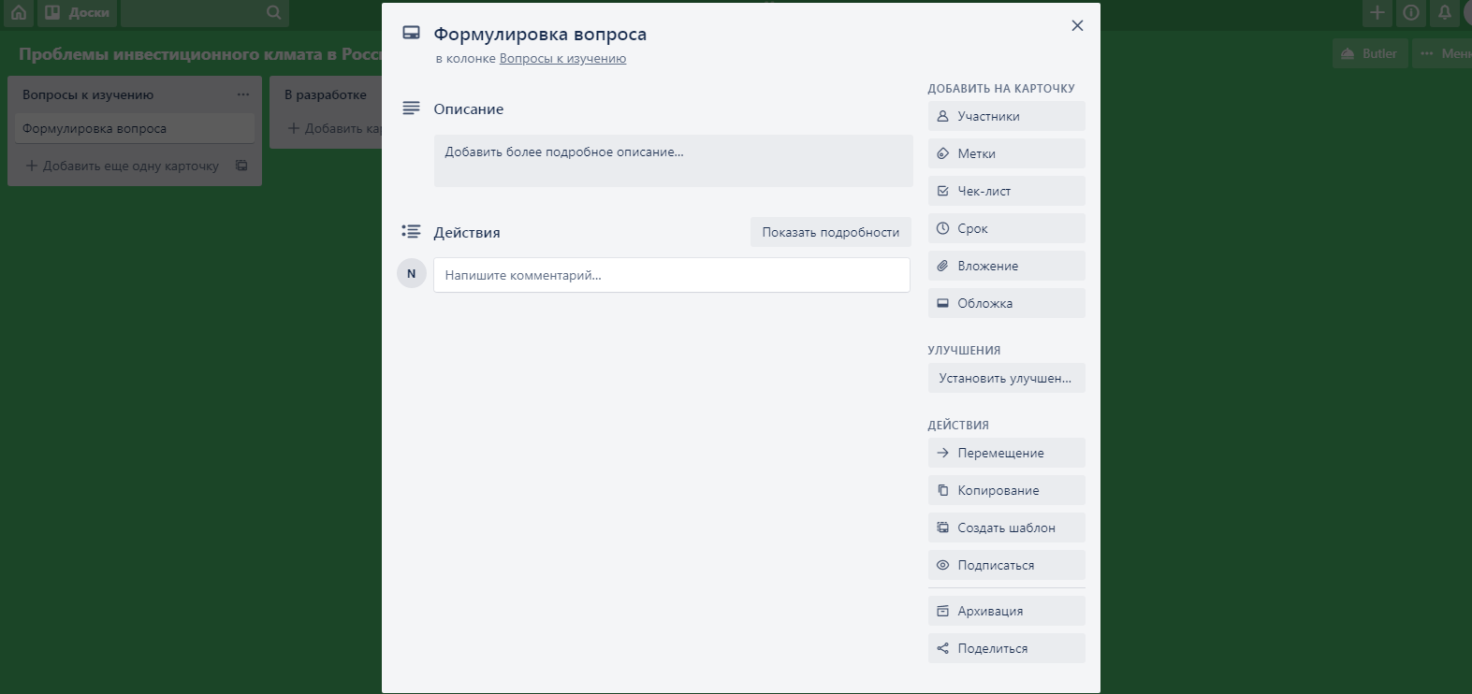
ИЗМЕНЕНИЕ КАРТОЧЕК КОЛОНОК
В карточку колонки можно добавить её описание, также к каждой карточке любой участник группы может оставить комментарий
В карточку колонки можно добавить:
метки;
чек-листы;
срок выполнения;
вложения (картинки, файлы);

Slide 18
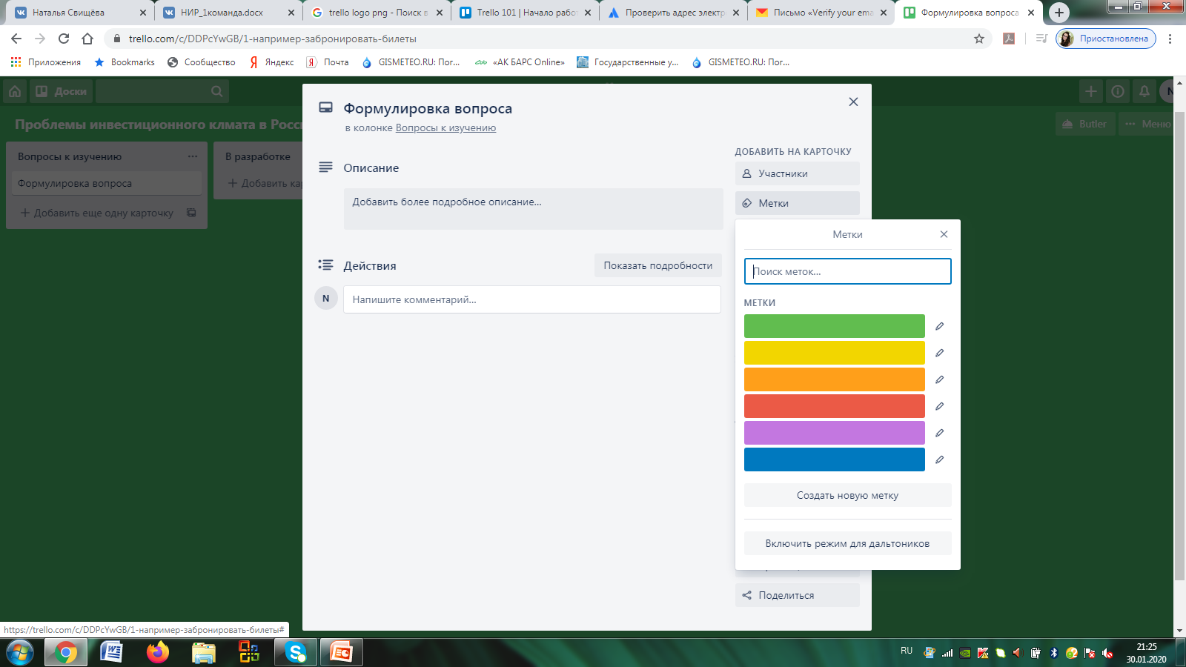
ВЫСТАВЛЕНИЕ МЕТОК
К примеру, рассмотрим процесс добавления меток:
Нажимаем на строку «Метки» в окне редактирования карточки в меню справа.
Выбираем цвет метки.
Присваиваем цвету определенное значение
(к примеру, имя студента, ответственного за этот вопрос).

Slide 19
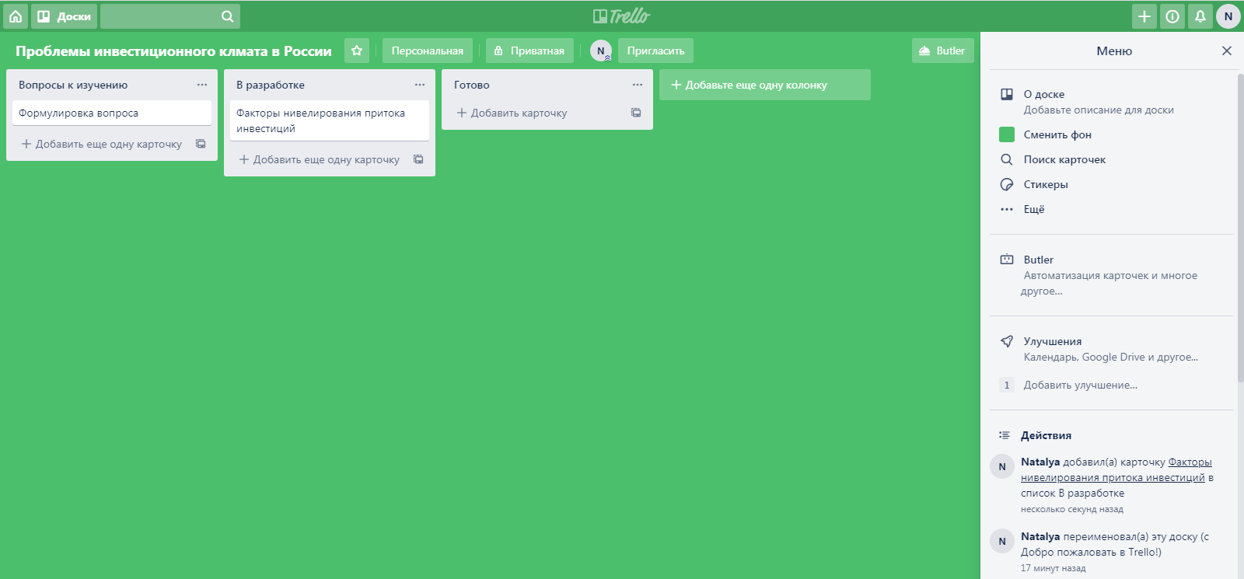
ПЕРЕМЕЩЕНИЕ ВОПРОСОВ ПО РАЗДЕЛАМ
1
Выделяем необходимую строку левой кнопкой мыши
2
Удерживая выбранную строку, перемещаем её в необходимый столбец.
Так отражается динамика проработки вопросов и получается наглядное представление хода исследования
3

Slide 20
ИЗМЕНЕНИЕ ФОНА
Чтобы изменить фон, необходимо:
Открыть меню, находящееся в крайнем правом углу доски
Найти строчку «сменить фон» и нажать на неё (выделена на слайде синим контуром)
Продолжение на следующем слайде

Slide 21
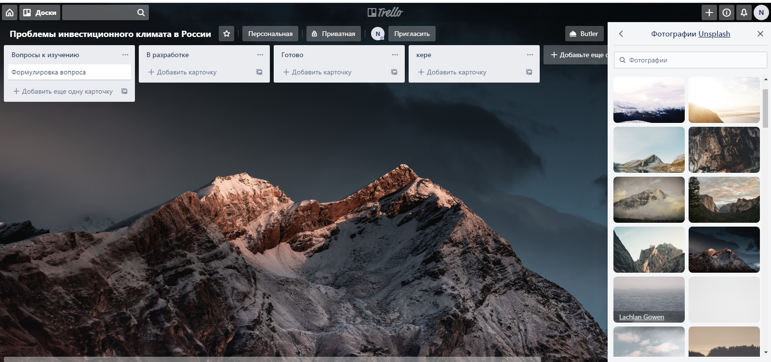
ИЗМЕНЕНИЕ ФОНА
Выбираем понравившийся цвет или картинку, также можно загрузить и свои фотографии.
Визуальное сопровождение в процессе работы имеет важное значение для эффективного восприятия информации

Slide 22
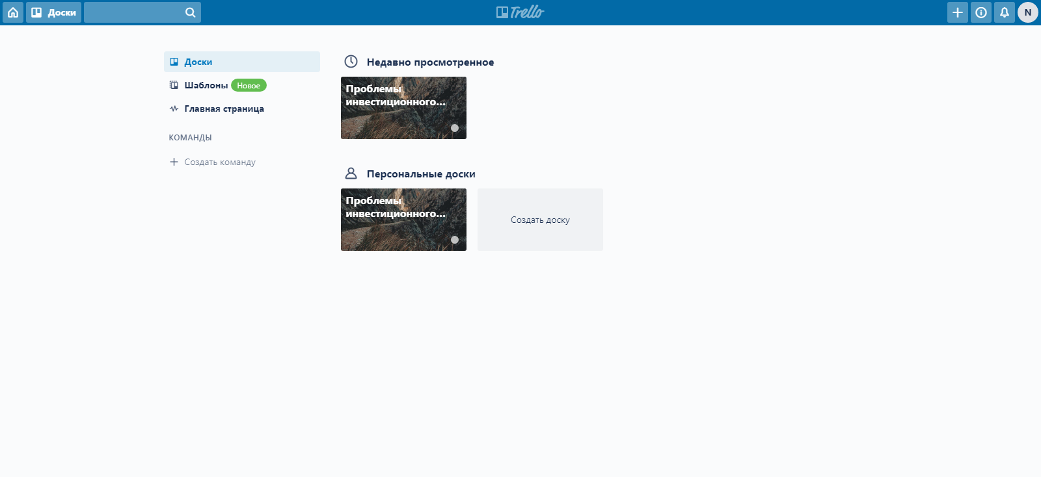
МНОГОЗАДАЧНОСТЬ
Одновременно можно создать несколько досок и работать в них как индивидуально, так и в команде
При этом, при работе в команде в разделе «Доски» отражаются не только созданные вами доски, но и те, к работе с которыми вас пригласили

Slide 23
КАКИЕ ЕЩЕ ФУНКЦИИ ДОСТУПНЫ
Сервис доступен в виде приложения на платформах IOS, Android и Windows
Удаление и архивирование карточек, архивирование колонок
Добавление ответственных за карточки, сроков выполнения карточек, прикрепление файлов и прочее

Slide 24
ПРИМЕНЕНИЕ «TRELLO» В НАУЧНО-ИССЛЕДОВАТЕЛЬСКОЙ РАБОТЕ СТУДЕНТОВ

Slide 25
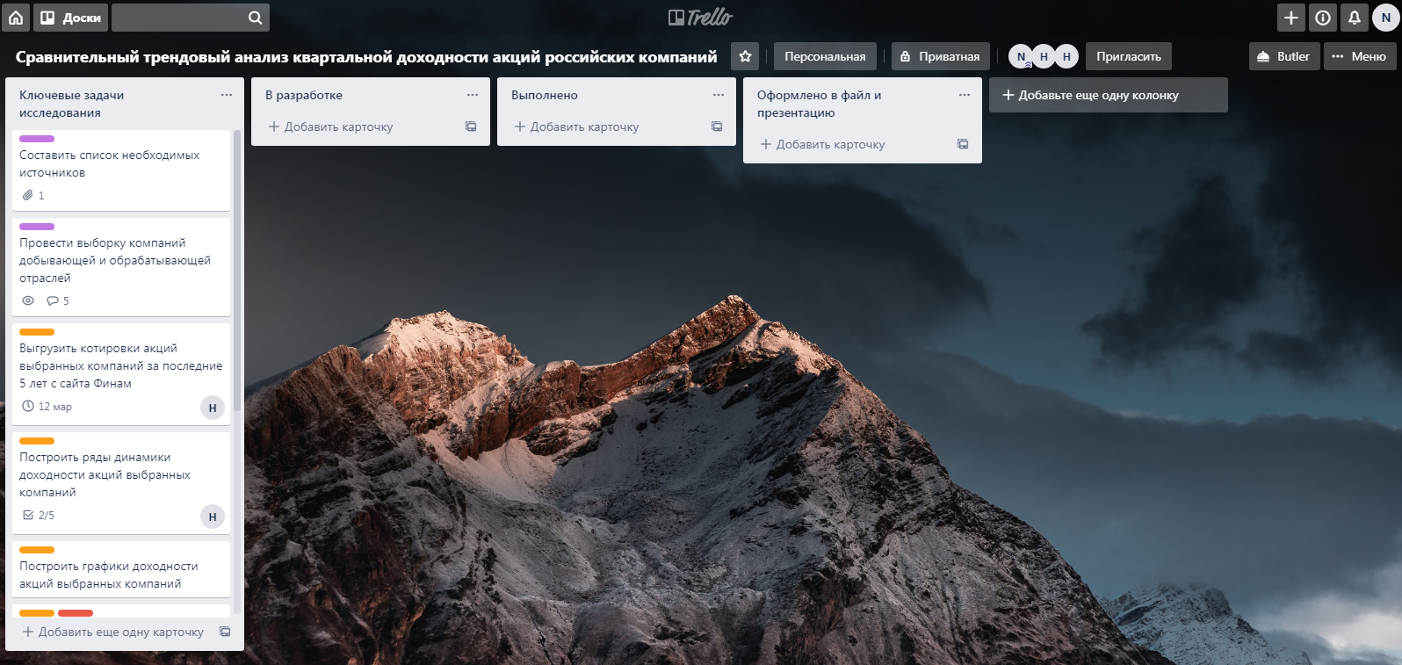
ПРИМЕР РАЗРАБОТКИ ПРОЕКТА
На первом этапе необходимо сформулировать перечень тех задач, решение которых приведет к достижению конечной цели. При этом важно максимально конкретизировать каждую задачу, подробно изложив ее содержание.
В рассматриваемом примере все задачи первоначально вынесены в колонку «Ключевые задачи исследования». Важно, что добавлять и удалять карточки с задачами могут все участники команды, в том числе и преподаватель. Это способствует выявлению всех приоритетных и второстепенных задач

Slide 26
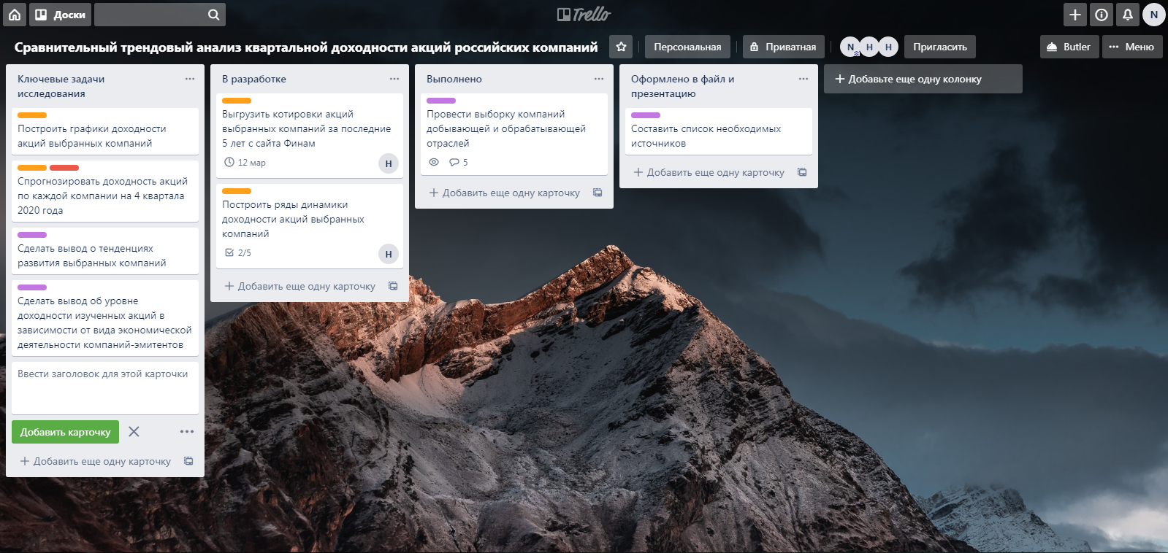
ПРИМЕР РАЗРАБОТКИ ПРОЕКТА
В процессе выполнения задач, они перемещаются из одной колонки в другую, наглядно демонстрируя ход исследования.
В представленном примере ключевые задачи по мере их выполнения перемещаются в колонки «В разработке», «Выполнено» и «Оформлено в файл и презентацию» в зависимости от степени их проработанности и завершенности.

Slide 27
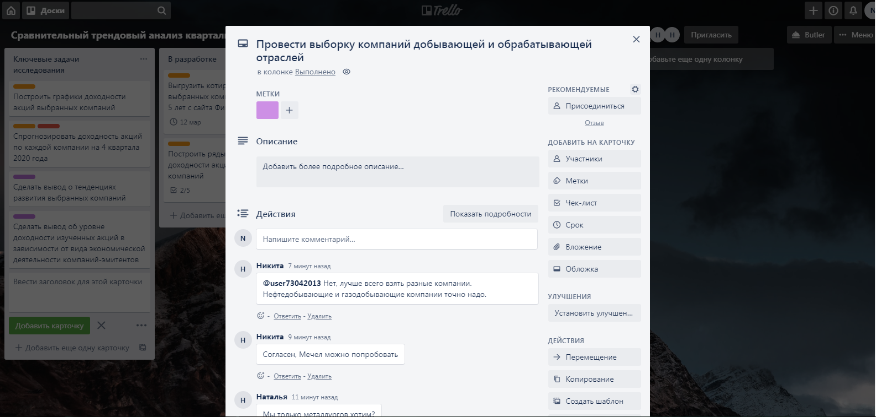
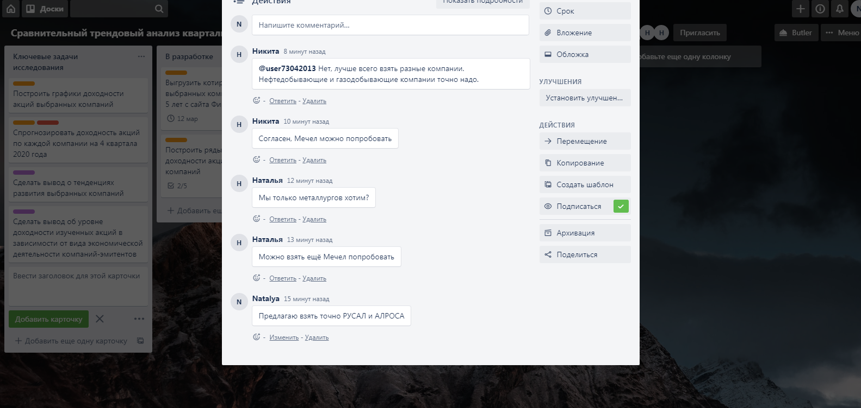
КОММЕНТИРОВНИЕ ЗАДАЧИ
Важно помнить, что сервис позволяет обсуждать все возникающие вопросы в режиме реального времени.
Благодаря этому сроки реализации проекта значительно сокращаются.

Slide 28
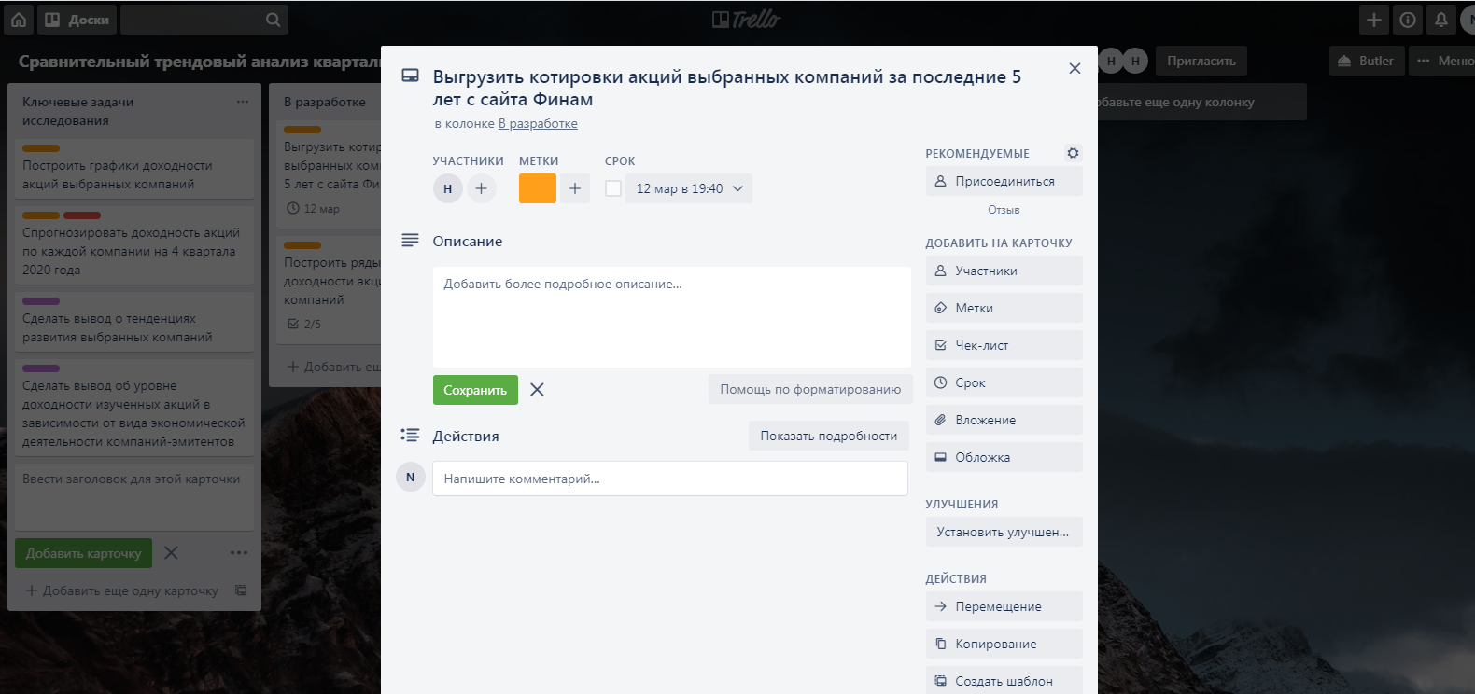
ЖЕСТКИЙ ТАЙМ-МЕНЕДЖМЕНТ
По каждой карточке-задаче можно установить конкретный срок выполнения,
при этом сервис предварительно напоминает о скором наступлении дедлайна.
Также можно назначить ответственного за каждую задачу,
это позволит сделать контроль и оценивание результатов работы каждого участника команды
более объективным

Slide 29
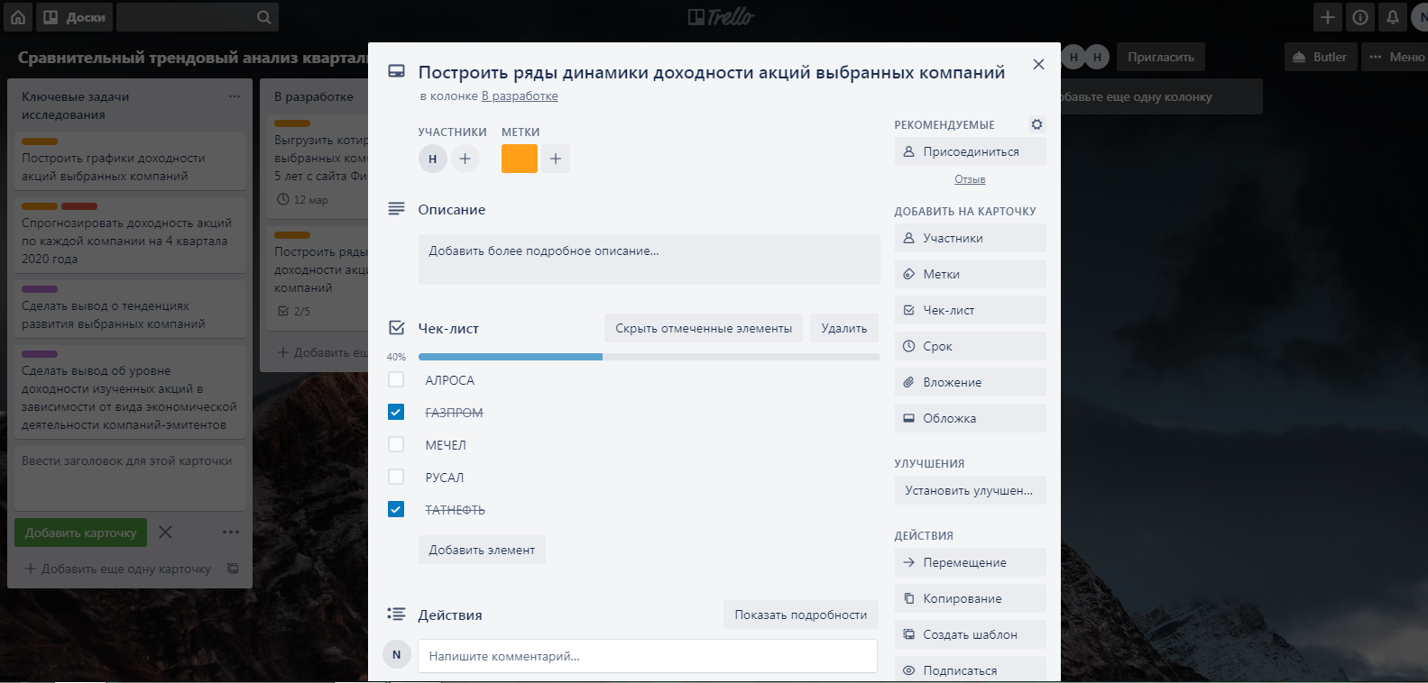
ЧЕК-ЛИСТЫ
Чек-лист – список из ряда пунктов, необходимый для отслеживания выполнения каждого из них. Помогает контролировать процесс выполнения задач

Slide 30
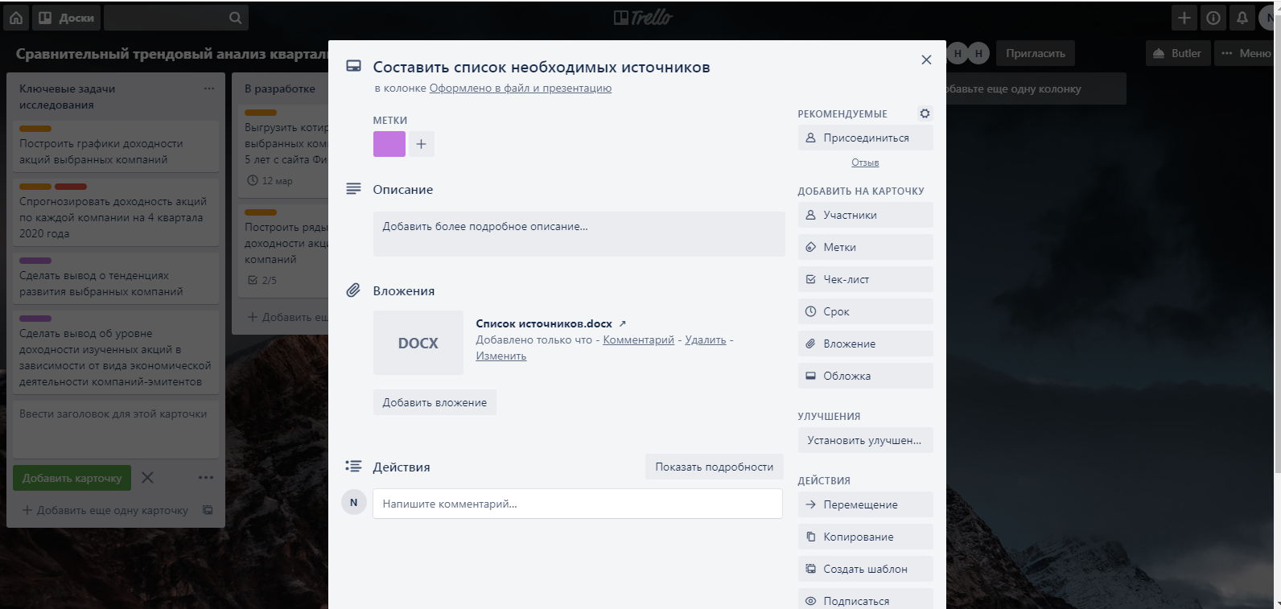
ПРИКРЕПЛЕНИЕ ФАЙЛОВ
Возможность добавления вложений позволяет быстро делиться друг с другом текущими наработками.
Преподаватель благодаря этому может проверять работу на каждом этапе.

Slide 31
ИНСТРУКЦИЯ ПО ИСПОЛЬЗОВАНИЮ РЕСУРСА «TRELLO»

